Slide 1
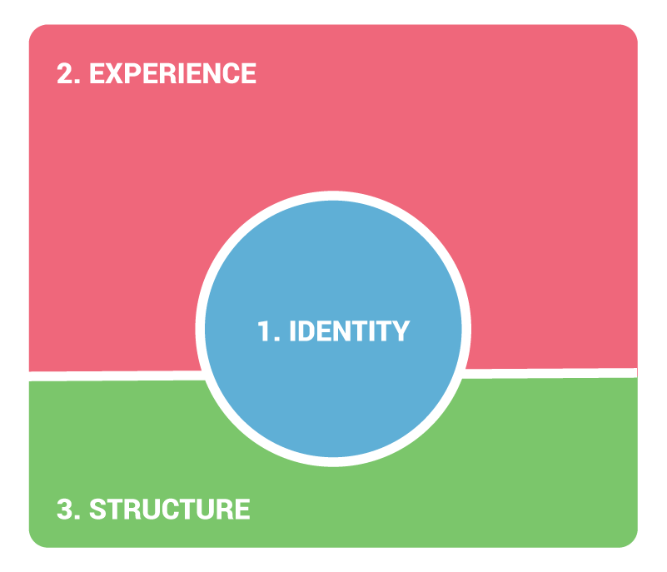
Минимально жизнеспособное сообщество (MVC)
Community Canvas
Check out the full Community Canvas here
1. Цель Зачем существует сообщество?
...
3. Ценности Какие 3 принципа нам важны?
...
5. Опыт Что происходит в нашем сообществе на повторяющейся основе, что позволяет нам достичь наших целей и отразить наши ценности?
...
2. Идентичность Для кого сообщество, и каков в него отбор?
...
4. Определение успеха Каковы 3 метрики, которые определят наш успех в следующие 12 месяцев?
...
6. Роли Какие различные роли могут принимать члены в нашем сообществе? Какие взаимоотношения между ними?
...
7. Правила Какие принципы и ограничения помогают нам достичь нашей цели и отразить наши ценности?
...
8. Управление Как мы принимаем решения?
Кто что решает?
...
9. Взаимодействие Каковы простейшие каналы для нашего взаимодействия? Как мы видим нашу здоровую коммуникацию?
...

